Slide 2
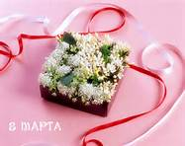
Почему Международный женский день празднуется именно 8 марта?

Slide 3
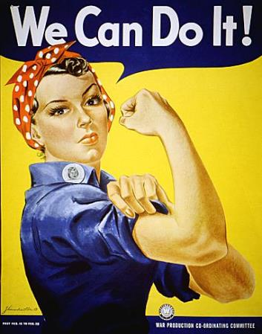
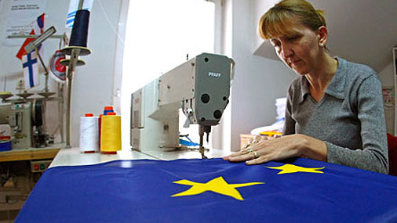
Из истории известно, что возник он в связи с борьбой женщин за свои права. Впервые собрались работницы фабрик именно 8 марта. А произошло это в 1857 году в Нью-Йорке, когда условия труда женщин были чрезвычайно тяжелыми: работали они по 16 часов, при этом тяжелейший труд оценивался очень низко.

Slide 4
История праздника 8 марта в России

Slide 5
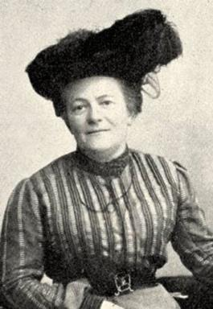
95 лет назад Клара Цеткин предложила праздновать 8-е марта как женский день на международном уровне.
Призыв Клары Цеткин привел к тому, что во многих странах женщины начали борьбу против нищенского существования

Slide 6
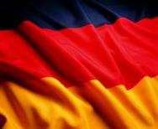
С 1911 года 8 марта празднуют
в Дании,
Германии,
Швейцарии,
Австрии.

Slide 7
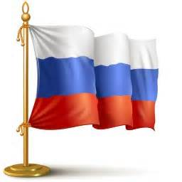
А в России праздник отмечался впервые в 1913 году.

Slide 8
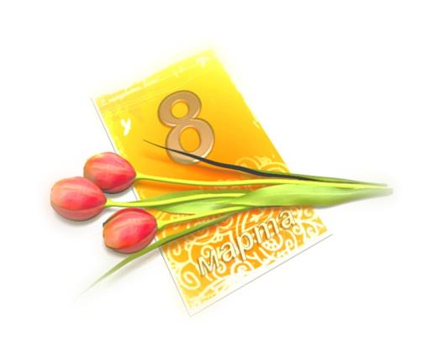
Советская власть сразу же признала 8 марта как Международный женский день, объявив его государственным праздником.

Slide 9
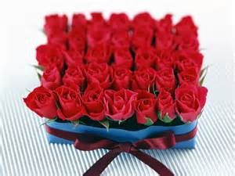
Выходным этот день стал с 1965 года. Накануне праздника на предприятиях проводили торжественные мероприятия.

Slide 10
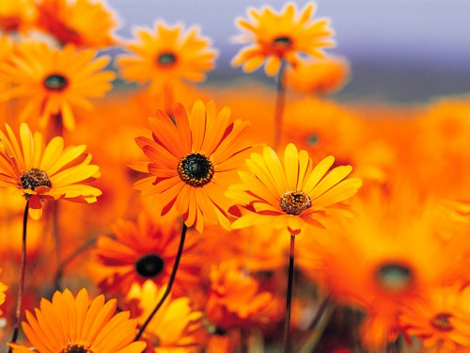
Сегодня 8 марта уже не воспринимается как политический праздник. Его отмечают почти во всех странах

Slide 11
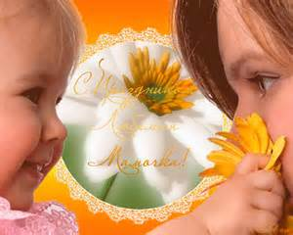
В Узбекистане же стал называться Днем матери. В Армении его перенесли на 7-е апреля и называют Днем материнства и красоты

Slide 12
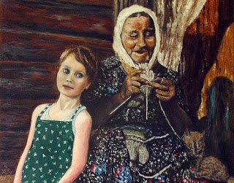
И в каждой стране этого праздника ждут все, чтобы рассказать о своих чувствах заботливым мамам, младшим и старшим сестричкам, бабушкам.

Slide 13
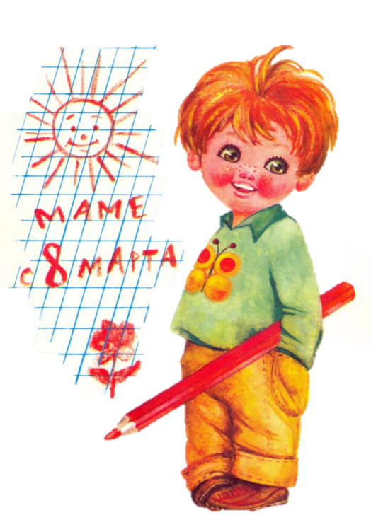
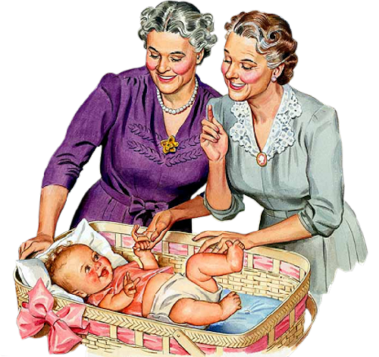

Slide 14
Конкурс стихотворений
От каждой команды 2 участника рассказывают стихотворения про весну, про маму, про бабушку.
Критерии оценивания:
Соответствие тематике (1 балл)
Правильность (1 балл)
Выразительность (1 балл)

Slide 15
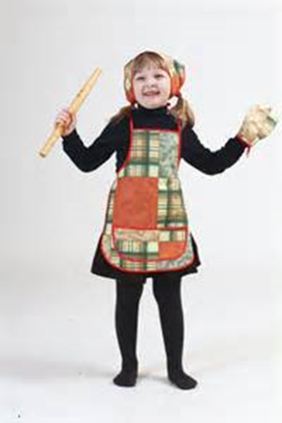
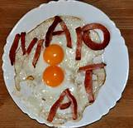
Хозяюшки

Slide 16
Комплименты

Slide 17
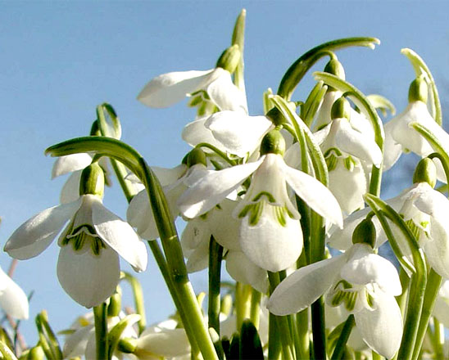
Слова на тему «Весна»
Каждая команда придумывает и записывает на лист слова на тему «Весна». Побеждает та команда, которая подберёт больше слов

Slide 18
С давних времён люди замечали изменения в природе, делились своими открытиями друг с другом, записывали их в краткие, содержащие глубокий смысл, изречения.
Как мы их называем?
пословицы и поговорки

Slide 19
Весна да осень
май с травою.
Апрель с водою —
Матушка весна
Май холодный —
всем красна.
— на дню погод восемь.
год хлебородный.

Slide 20
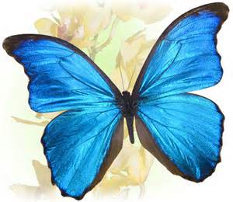
Проверяем!
Апрель с водою — май с травою.
Весна да осень — на дню погод восемь.
Матушка весна всем красна.
Май холодный — год хлебородный.

Slide 21
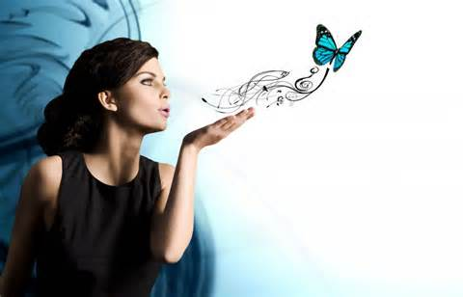
Кто дальше дунет

Slide 22
Что изменилось?
Приглашаются 5 человек. Сидящие за партами внимательно смотрят и запоминают их одежду. Приглашенные выходят за дверь и меняют что-то в одежде, причёске. Задача учеников определить что изменилось

